Slide 1

Actividad 3 Parte 1
Almaguer Salazar Lesly Jocelyn
Cerda Candia Yazmin Alondra

Slide 2
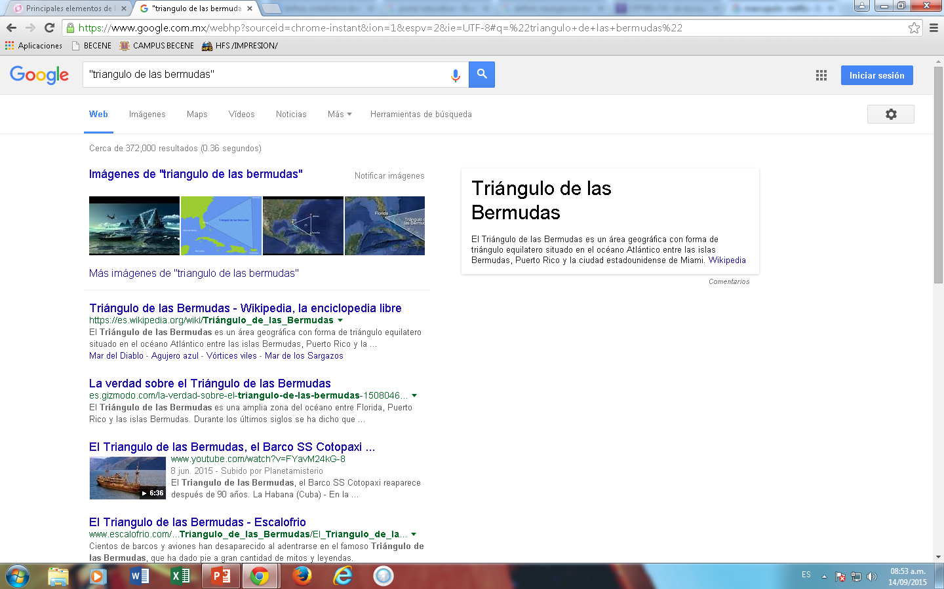
¿Cómo buscas una frase entera en un buscador?

Slide 3
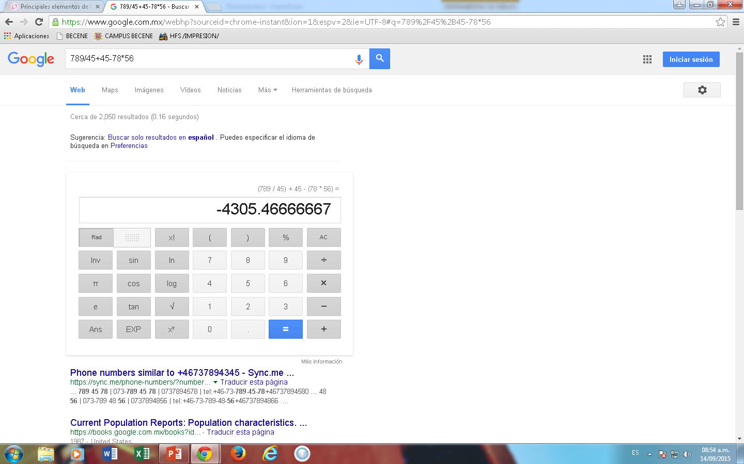
Realiza la operación aritmética 789/45+45-78*56

Slide 4
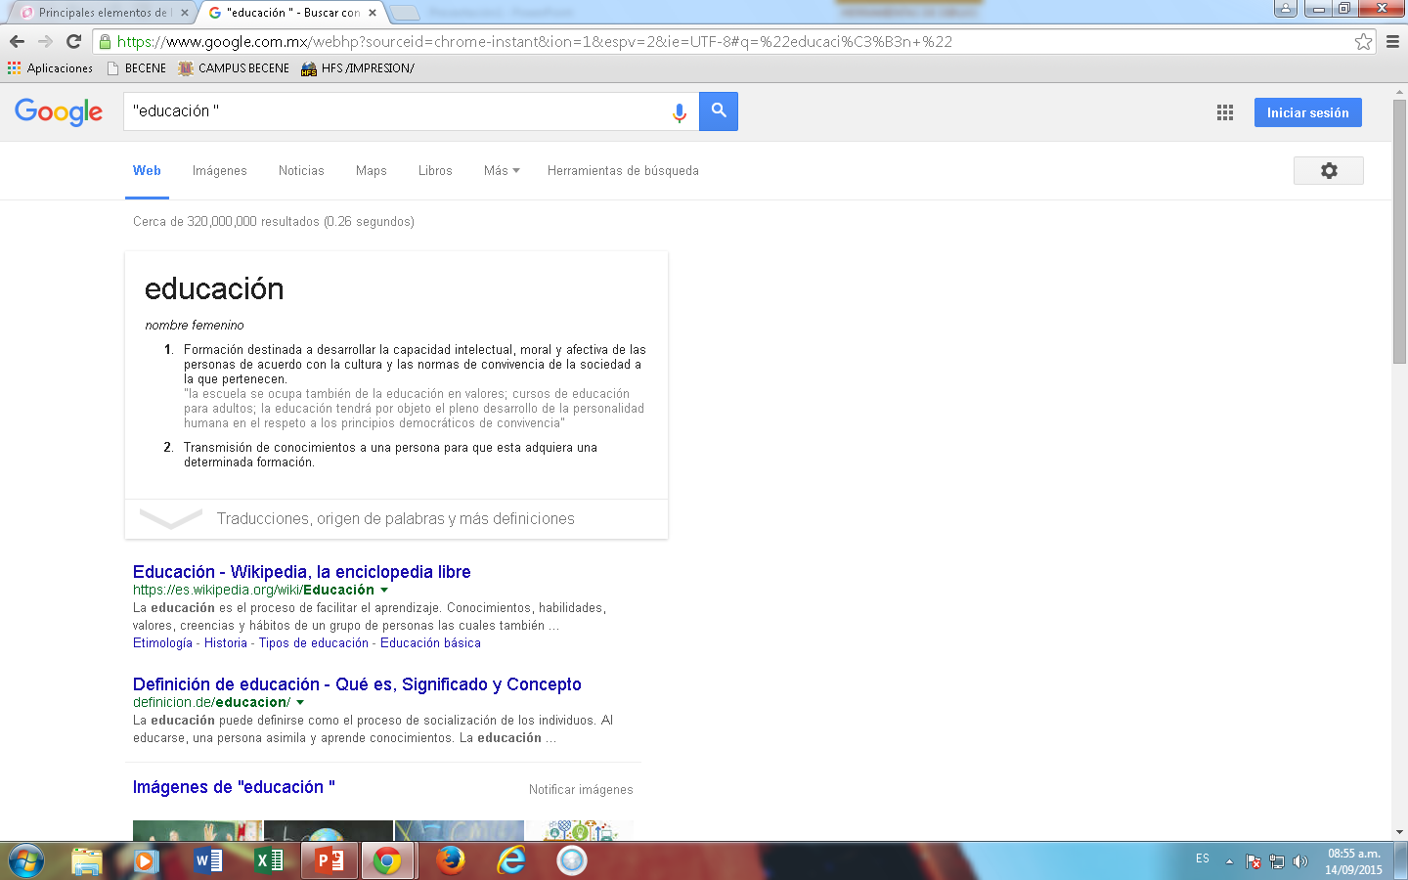
Busca el concepto de “educación”

Slide 5
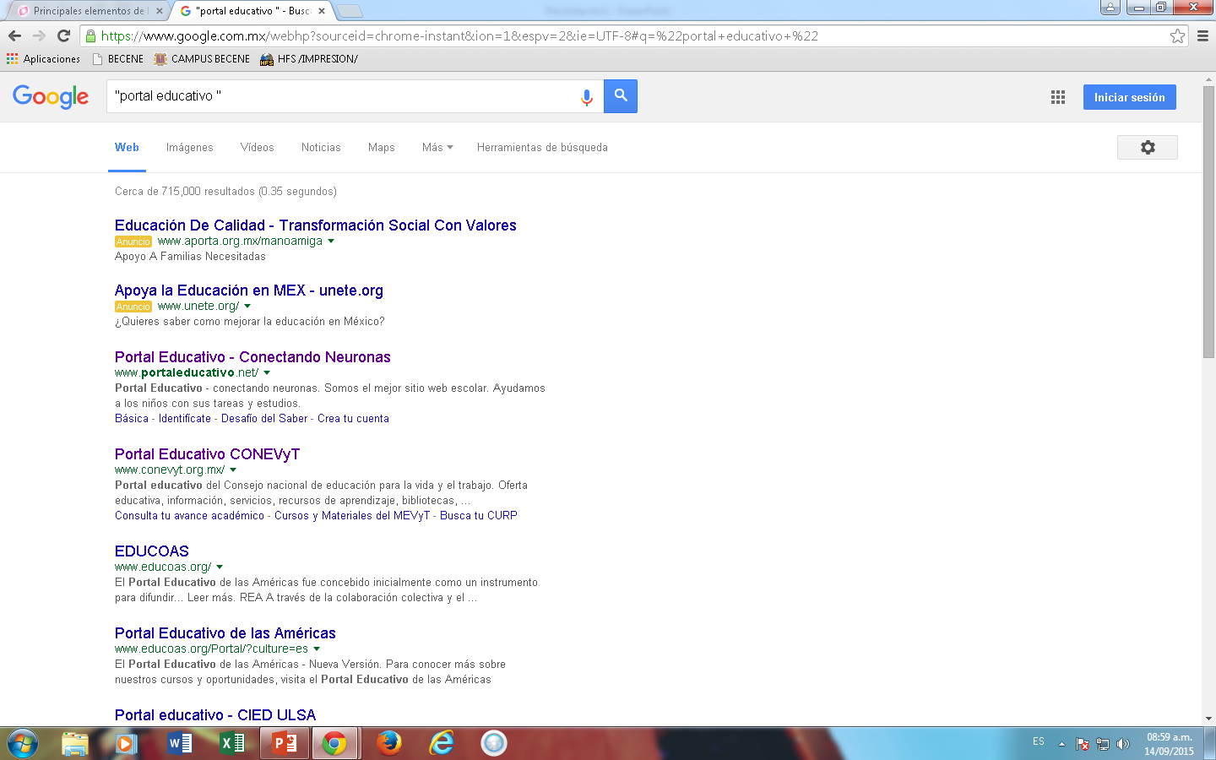
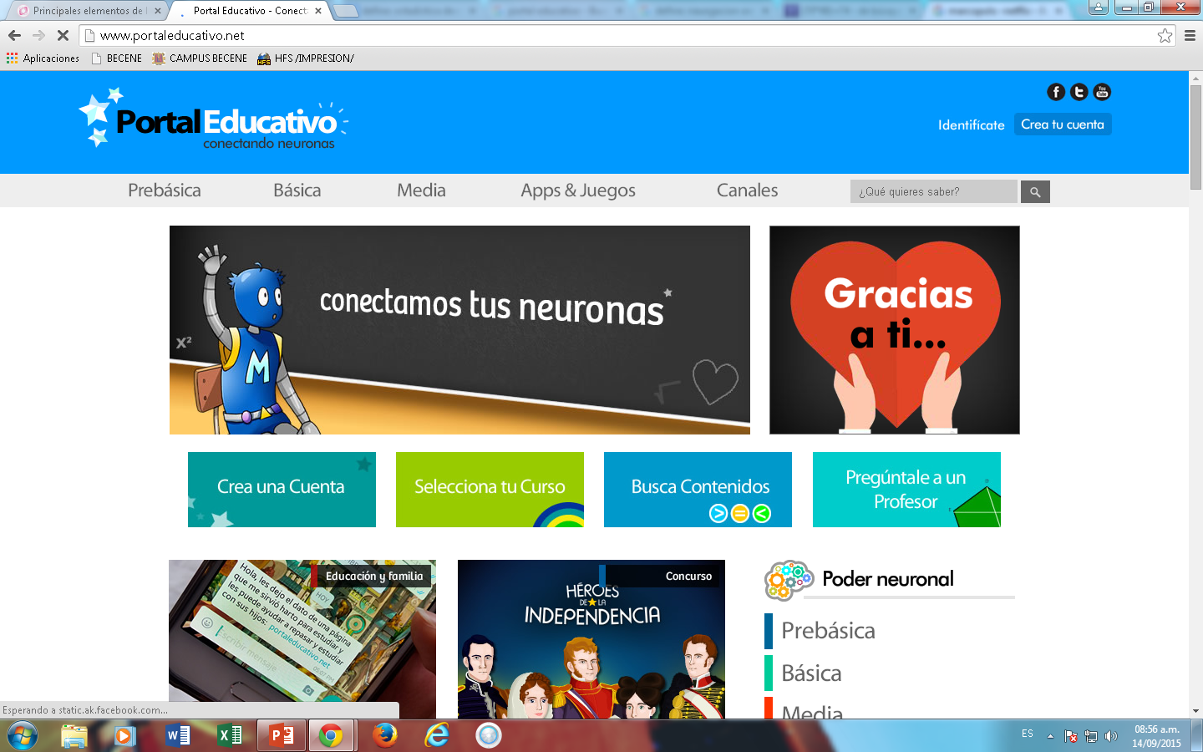
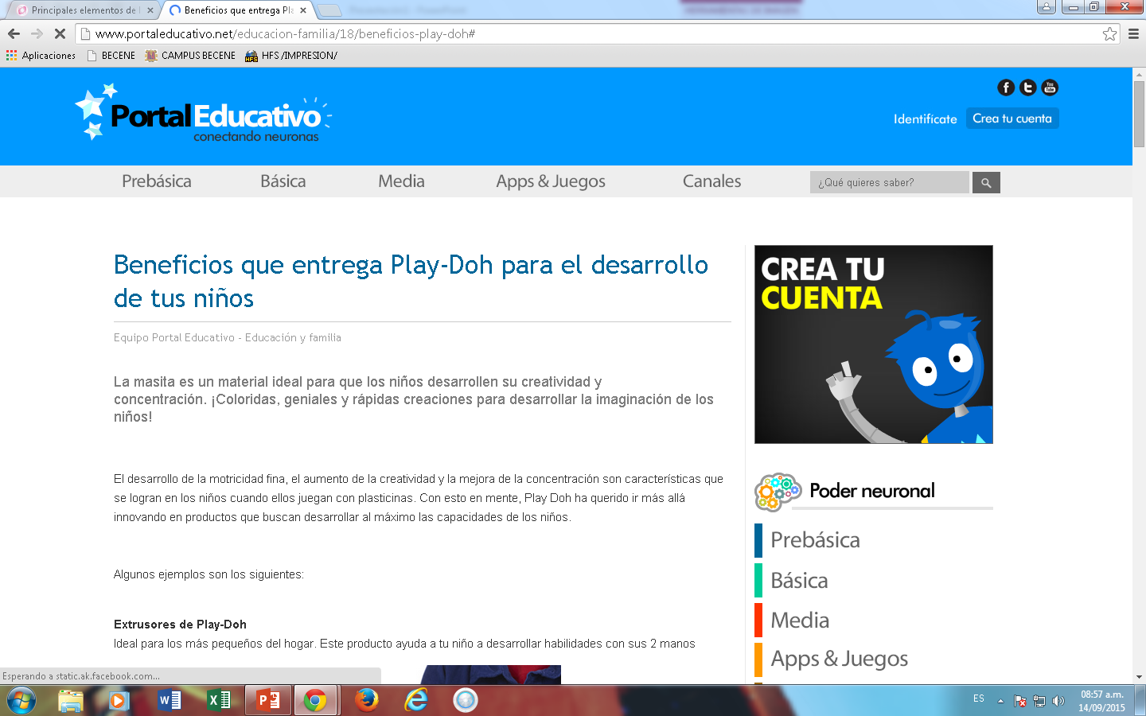
Busca un portal de educación y posteriormente busca algo sobre la enseñanza en dicho portal

Slide 6
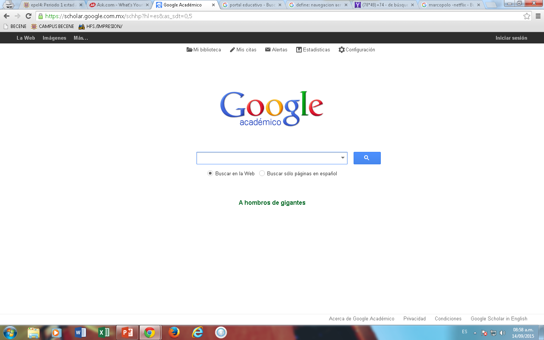
Recuerdas ¿Cuál es el buscador efectivo de Google?

Slide 7
¿Qué es un buscador?
Es una herramienta que nos ayuda a obtener información acerca de un tema en especifico en base a diferentes fuentes, por medio de conceptos claves.
Existe una gran variedad de buscadores que nos ayudan a obtener información amplia y exacta del tema que estemos indagando.

Slide 8
PARTE 2

Slide 9
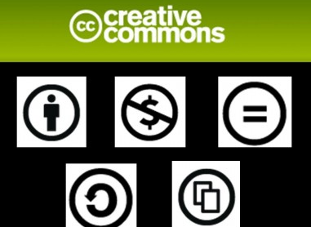
¿Qué es creative commons?
Creative Commons nace como proyecto gracias a la iniciativa del profesor de derecho de la Universidad de Stanford y estudioso de los fenómenos sociales y culturales del ciber espacioLawrence Lessig, siendo una organización sin fines de lucro que persigue como principal objetivo ofrecer licencias modelo que faciliten la distribución y uso de contenidos.
Creative Commons ofrece herramientas que permiten a los autores optar, de manera libre y segura, por un esquema de “Algunos derechos reservados”.
Creative Commons no rivaliza con los Derechos de Autor; por el contrario, nuestra propuesta está basada en el esquema de Derechos de Autor vigente y lo que busca es complementarlo. De esta forma se reconoce y fortalece el valor que representa que los Derechos de Autor sean respetados ofreciendo, al mismo tiempo, alternativas para que la gente creativa pueda compartir sus obras de manera libre y segura.

Slide 10
¿Cómo puedo licenciar mis documentos?
Si deseas dar a la gente el derecho a compartir, usar, e incluso construir sobre una obra que has creado, debes considerar publicarlo bajo una licencia Creative Commons.
CC le da la flexibilidad (por ejemplo, puedes prohibir o permitir únicamente los usos comerciales) y protege a las personas que utilizan tu trabajo, por lo que no tienes que preocuparse acerca de la infracción de derechos de autor, siempre y cuando cumplan con las condiciones que tiene especificado.
Las licencias públicas de derechos de autor incorporan un exclusivo e innovador diseño de “tres capas”. En conjunto, estas tres capas de las licencias garantizan que el espectro de derechos no sea sólo un concepto jurídico. Es algo que los creadores de las obras pueden entender, sus usuarios pueden entender, e incluso la propia web puede entender.
Código legal: Términos y condiciones bajo un instrumento legal tradicional, en el tipo de lenguaje y formato de texto utilizado por abogados.
Legible por humanos: Creó un formato de las licencias para que cualquier creador entienda fácilmente lo que cada licencia se refiere, esta versión también conocida como “legible para humanos” resume y expresa los términos y condiciones más importantes.
Legible por maquinas: Este formato es reconocido por los sistemas informáticos, motores de búsqueda y otras formas de tecnología. Gracias a esta versión es más fácil de encontrar y distribuir las obras bajo las licencias de creative commons.

Slide 11
RSS se utiliza para crear archivos que contienen información de una página web con las últimas actualizaciones que se han hecho en ella. Este tipo de archivos es muy útil para cualquier sitio de noticias, foros, weblogs o página que emita contenido de forma continuada.

